Slide 1

工作汇报
方向：智慧农场-遥感语义分割
汇报人：付嘉豪 指导老师：余银峰

Slide 2

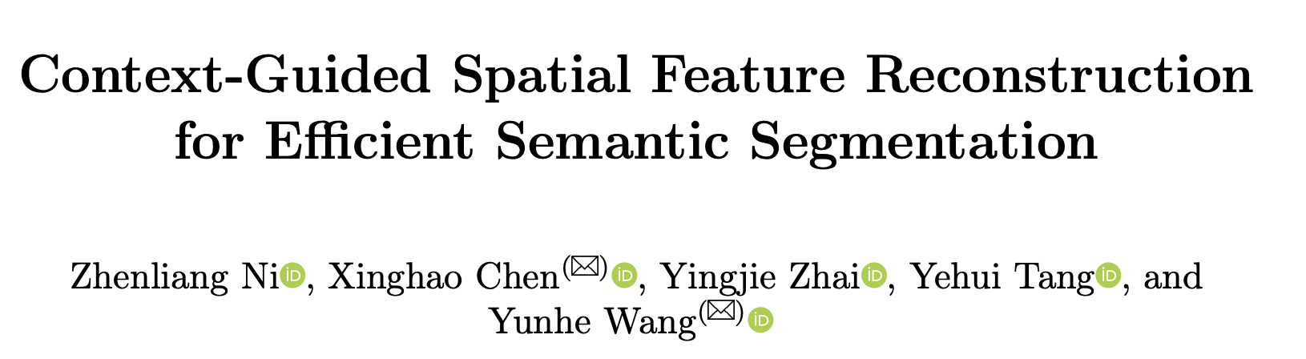
CVPR 2023

Slide 3
论文贡献
作者认为如何在有限的计算资源下实现先进的分割性能是当前具有挑战的一个问题。
由于特征表示能力有限，轻量级模型很难对前景物体的边界和类别进行建模，这会导致边界分割不准确和误分类等问题。为了解决这些问题，作者设计了矩形自校准模块（Rectangular Self-Calibration Module，RCM）来改进前景物体的位置建模。此外，还提出了一种动态原型引导（Dynamic Prototype Guided，DPG）头来嵌入类别信息，以提高前景物体的类别辨别力。此外，为了进一步引入金字塔上下文来改善特征表示，作者设计了一种上下文引导的空间特征重构网络( Context-guided Spatial Feature Reconstruction Network，CGRSeg )，该网络由金字塔上下文提取、空间特征重构和轻量级头部组成

Slide 4
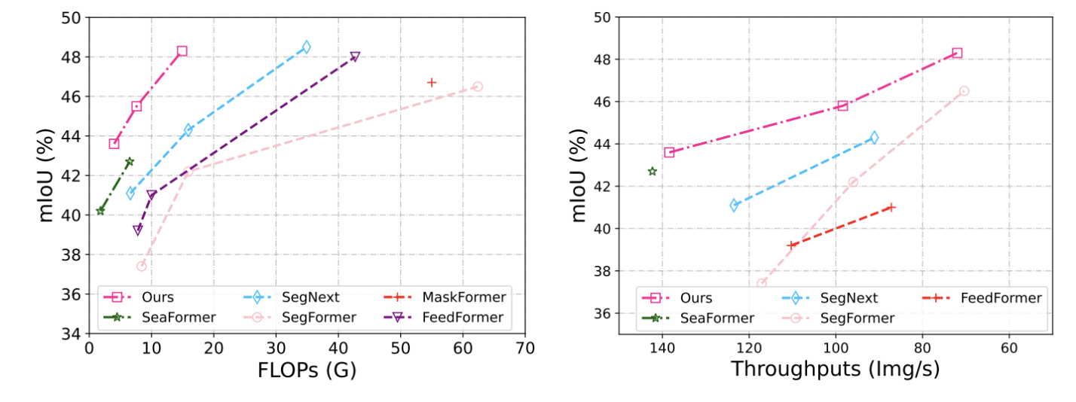
论文方法
所提出的CGRSeg在ADE20K，COCO-Stuff，Pascal Context以更低的计算量和更高的吞吐量达到了SOTA的表现。ADE20K的表现如图

Slide 5
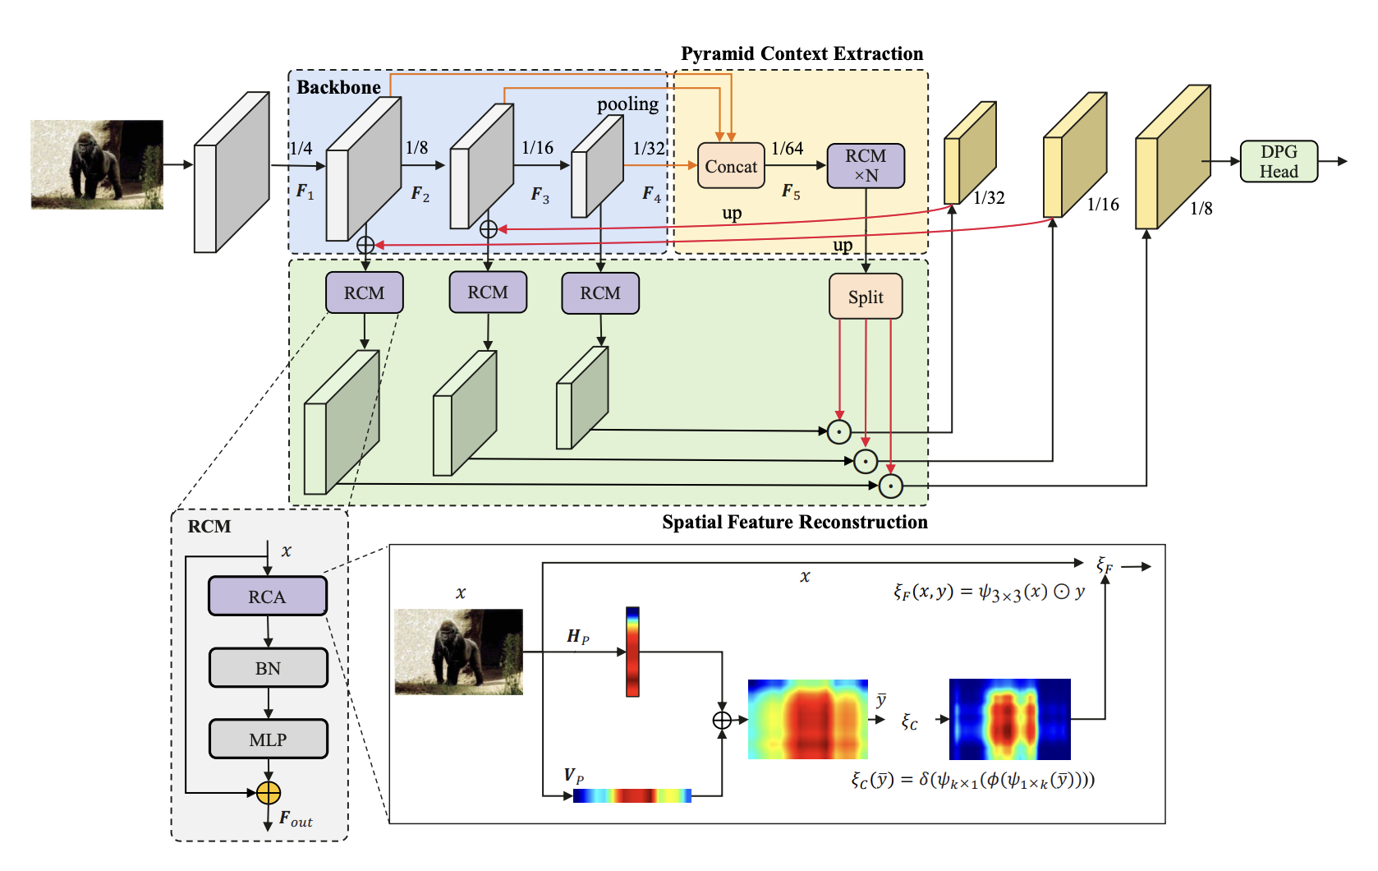
论文方法
之前的工作已经表明，前景对象建模和金字塔上下文提取对于分割至关重要。为此，作者设计了一个上下文引导的空间特征重构网络( CGRSeg )。如图2所示，CGRSeg由3个关键部分组成：金字塔上下文提取、空间特征重建和轻量级头部。同时提出了矩形自校准模块( RCM )和动态原型引导( Dynamic Prototype Guided，DPG )头部来辅助模型预测更准确。

Slide 6
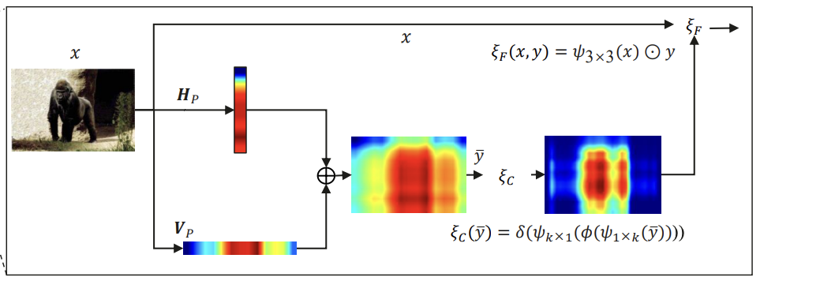
论文方法
矩形自校准注意力采用水平池化和垂直池化来捕获两个方向的轴向全局上下文，并使用广播加法对矩形感兴趣区域进行建模。然后，作者设计了一种形状自校准函数对感兴趣区域进行校准，可以使感兴趣区域更接近前景物体。在这里，使用两个大核的条形卷积来解耦校准水平和垂直方向上的注意力图。首先使用水平条形卷积来校准水平方向上的形状，它调整每一行元素，使水平形状更接近于前景物体。然后，使用BN对特征进行归一化，并使用ReLU添加非线性。然后在垂直方向上也使用垂直条形卷积进行校准。通过这种方式，两个方向的卷积可以解耦，适应任何形状。

Slide 7
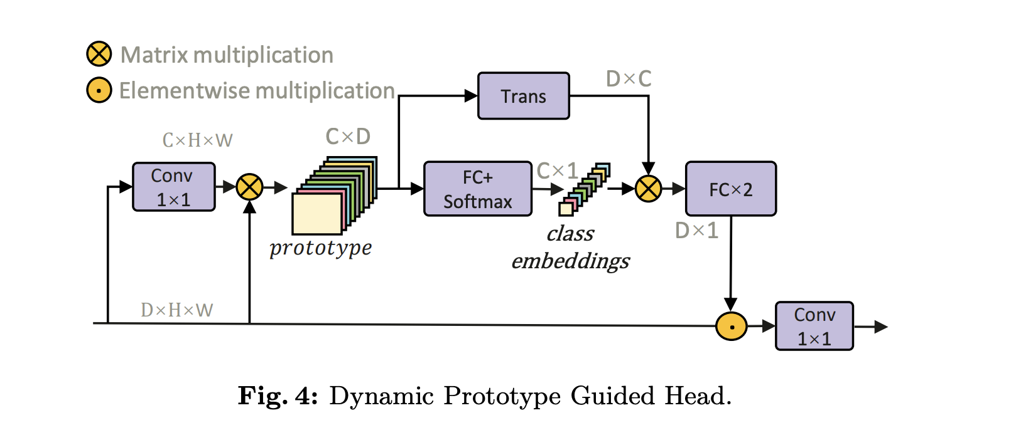
论文方法
为了提高前景的分类效果，做做提出了动态原型引导头。DPG头生成动态原型嵌入信息，将类嵌入特征投影到像素特征空间中，对像素特征进行加权，增强不同类之间的区分度

Slide 8
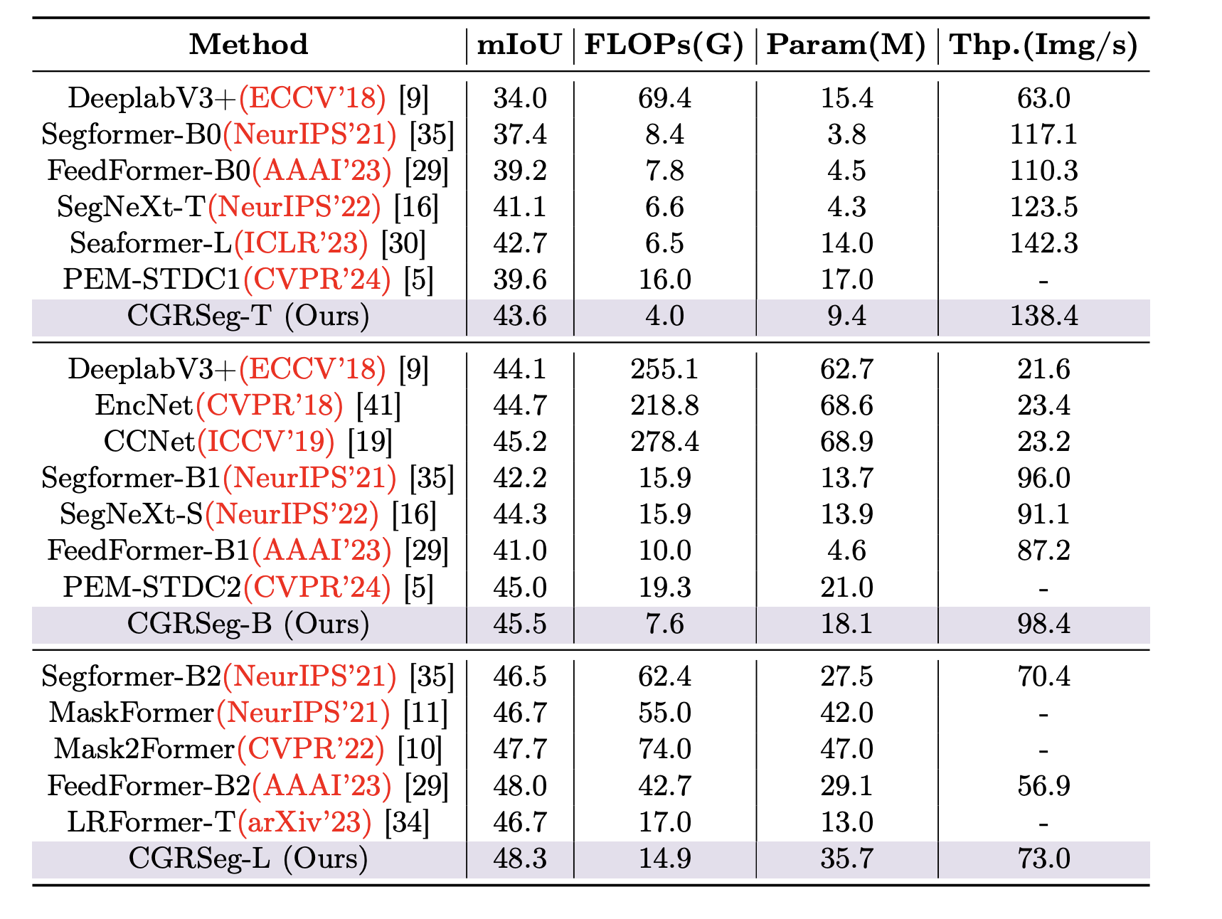
实验结果

Slide 9
非常感谢您的阅览
Thank you very much for your reading.

